Slide 1
Welcome
To
[[MMC CLASS
পরিচিতি
1
শিক্ষক পরিচিতি
অনুপম ভট্টাচার্য্য
বি.এসসি
সহকারী শিক্ষক (আইসিটি)
হাটহাজারী বালিকা উচ্চ বিদ্যালয় ও কলেজ
হাটহাজারী, চট্টগ্রাম।
মোবাইল : ০১৫৩৮-২০১৪৩৬
anupamb81@gmail.com

Slide 2
শিক্ষার্থীরা এসো একটি ভিডিও দেখি

Slide 3
শিক্ষার্থীরা তোমরা নিশ্চয়ই বুঝতে পেরেছ আজ আমরা কি বিষয় নিয়ে পাঠ শুরু করব?
আজকের পাঠ শিরোনাম-
ই-বুক
শ্রেণি- (নবম)
অধ্যায়- ৩য়
পৃষ্ঠা- (45-৪৬)
তারিখ: 04-10-২০২১ ইং
সময়: ৫০ মিনিট।

Slide 4
শিখনফল
এই পাঠ শেষে শিক্ষার্থীরা....
১। ই-বুক কি তা চিহ্নিত করতে পারবে;
০১
২। ই-বুক ব্যবহারের সুবিধা ব্যাখ্যা করতে পারবে;
০২
০৩
৩। বিভিন্ন প্রকার ই-বুক এর বৈশিষ্ট্য বিশ্লেষণ করতে পারবে।

Slide 5
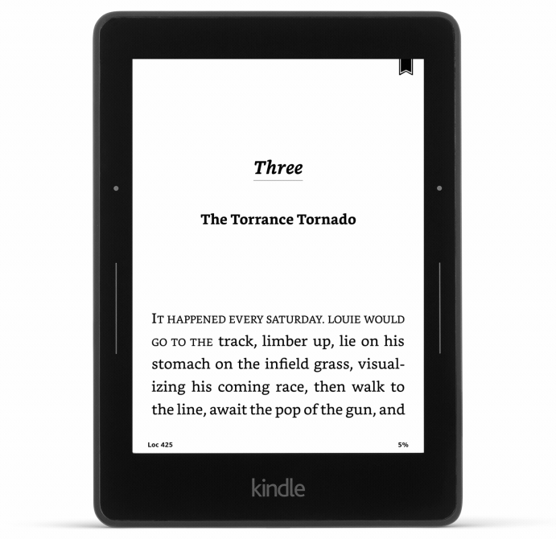
ই-বুক
ই-বুক হচ্ছে ‘ইলেকট্রনিক বুক’ এর সংক্ষিপ্ত রূপ। এটি টেক্সট, চিত্র বা উভয় নিয়ে গঠিত। ই-বুক ইন্টারনেট থেকে ডাউনলোড করা যায়। যা বিভিন্ন ধরণের ডিভাইস এবং ই-বুক রিডার দিয়ে পড়া যায়। প্রচলিত রিডারের মধ্যে অ্যামাজন ডটকমের কিন্ডল সবচেয়ে জনপ্রিয়।

Slide 6
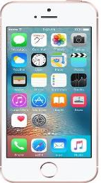
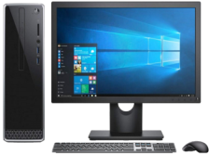
ই-বুক বিভিন্ন ইলেকট্রনিক্স ডিভাইস যেমন-
Desktop
Laptop
Mac Computer
Smart Phone
I Phone
ইত্যাদি ডিভাইসসমূহে পড়া যায়।
এছাড়াও বিভিন্ন ব্রাউজারের প্লাগইনস দিয়েও পড়া যায়।

Slide 7
ই-বুক ব্যবহারের সুবিধা:
নিম্নে ই-বুক ব্যবহারের সুবিধাসমূহ নিম্নে বর্ণিত হলো:
ই-বুক ডাউনলোডের মাধ্যমে তাৎক্ষণিকভাবে তথ্য পাওয়া সম্ভব।
ব্যবহারিকভাবে ই-বুক সংরক্ষণের জন্য কোন লাইব্রেরী বা কক্ষের প্রয়োজন হয় না, কম্পিউটার বা রিডিং ডিভাইসে ই-বুক সহজে সংরক্ষণ করা যায়।
ই-বুক সহজে স্থানান্তরযোগ্য।
ই-বুকে তথ্য অনুসন্ধান খুবই সহজতর।
ই-বুক ইন্টারনেটের মাধ্যমে সরবরাহ হয় বলে কোন ধরণের শিপিং বা প্যাকিং খরচ হয় না।
ই-বুক সহজে বিতরণ ও বিক্রয়যোগ্য।
ই-বুক মুদ্রণযোগ্য বলে চাহিদা অনুযায়ী প্রিন্ট করা সম্ভব, ফলে আর্থিক সাশ্রয় হয়।

Slide 8
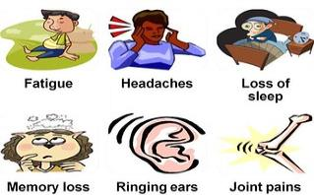
ই-বুক ব্যবহারের অসুবিধা/ক্ষতিকর দিক:
সুবিধার পাশাপাশি ই-বুকের বিভিন্ন ধরণের অসুবিধা বা ক্ষতিকর কারণ ও রয়েছে…
কম্পিউটার, ট্যাব বা মোবাইলের মাধ্যমে বই পড়ার মাধ্যমে অনেক বই কম প্রকাশ করতে হচ্ছে।
ই-বুকের রয়েছে চোখের জন্য ভয়ংকর ক্ষতিকর দিক। এই ক্ষতির পরিমান ডিসপ্লের ধরনের উপর নির্ভর করে। আর ব্যবহারকারী কতসময় একটানা ই-বুক পড়ছে সেটার উপরও।
একটানা ই-বুক পড়তে গিয়ে চোখের ক্ষতির কারন হতে পারে। চোখের জ্বালা, দৃষ্টিশক্তি কমে যাওয়া চোখ লাল হওয়া, মাথাব্যথার মতো রোগের প্রাদুর্ভাব ইত্যাদি।
যে সকল পাঠকের রাতে ই-বুক পড়ার অভ্যাস আছে, তাদের জন্য এই অভ্যাস স্বাস্থ্যের বিভিন্ন ক্ষতি করতে পারে।

Slide 9
একক কাজ
☞ ই-বুক কি?
সমাধান:
‘ইলেকট্রনিক বুক’ এর সংক্ষিপ্ত রূপ
☞ কোন ডিভাইসের মাধ্যমে ই-বুক পড়া যায়?
সমাধান:
স্মার্ট ফোন, আই ফোন, ম্যাক কম্পিউটার, ডেস্কটপ এবং ল্যাপটপ ইত্যাদি।

Slide 10
বিভিন্ন প্রকার ই- বুক:
বর্তমানে ই-বুকের বিভিন্ন প্রকারভেদ দেখা যায়। বিভিন্ন ধরণের প্রকাশনার জন্য বিভিন্ন ধরণের ই-বুক রয়েছে।
ই-বুককে পাঁচটি ভাগে ভাগ করা হয়েছে…
১। পোর্টেবল ডকুমেন্ট ফরমেট
৩। ই-পাব (EpuB)
ই-বুক
৪। চৌকস ই-বুক
২। এইচটিএমএল
৫। ই-বুকের অ্যাপস

Slide 11
১। পোর্টেবল ডকুমেন্ট ফরমেট:
১। মুদ্রিত বইয়ের হুবহু ইলেক্ট্রিক রূপ।
২। এই ধরণের ই-বুকগুলো মূলত মুদ্রিত বই যেমন, তেমনটি হয়ে থাকে। সচরাচর (PDF (Portable Document Format) এ প্রকাশিত হয়ে থকে।
৩। সম্পূর্ণ বই একসঙ্গে অথবা অধ্যায় হিসাবে পাওয়া যায়।
৪। মাধ্যমিক বিদ্যালয়গুলোতে যেসব বই বিনামূল্যে পাওয়া যায় সেগুলো অনলাইনে ই-বুক সাইট থেকে সরাসরি ডাউনলোড করে নেওয়া যায়।

Slide 12
২। এইচটিএমএল:
Html এর পুরো কথা হল হাইপার টেক্সট মার্কআপ ল্যাঙ্গুয়েজ (Hyper Text Mark-up Language)। Html হল এক ধরনের কম্পিউটার ল্যাঙ্গুয়েজ। যার সাহায্যে কোন ওয়েবসাইট বানানো হয়। এটি এমন একটি প্রোগ্রামিং ল্যাঙ্গুয়েজ যার মাধ্যমে একটি পুরো ওয়েবসাইট, শুধুমাত্র Coding এবং বিভিন্ন ধরনের Tag এর সাহায্যে বানানো হয়ে থাকে।
১। এ ধরণের বইগুলো কেবলমাত্র অনলাইনে বা, ইন্টারনেটে পড়া যায়।
২। এগুলো সচরাচর HTML (Hyper Text Mark Language) এ প্রকাশিত হয়।
৩। এগুলোকে বই এর ওয়েবসাইট বলা হয়।

Slide 13
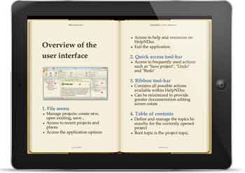
৩। ই-পাব:
১। মুদ্রিত বই-এর মতো কিছুটা বাড়তি সুবিধাসহ ই-বুক।
২। এগুলোর বেশিরভাগ ই-পাব (EPUB) ফরম্যাটে প্রকাশিত হয়।
তবে ব্যবহারকারীর বাড়তি সুবিধা হলো:
প্রয়োজনে নিজের নোট লেখা যায়।
শব্দের অর্থও জানা যায়।

Slide 14
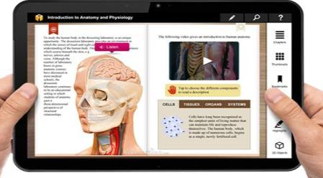
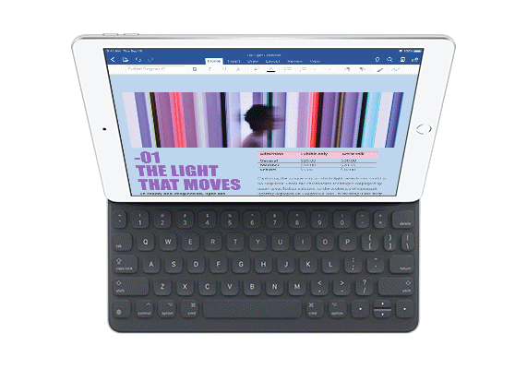
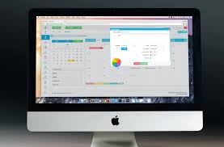
4। চৌকস ই-বুক:
১। এ বইগুলোতে লিখিত অংশ ছাড়াও Audio/Video/Animation ইত্যাদি সংযুক্ত থাকে।
২। সেজন্য এই বইগুলোকে স্মার্ট ই-বুক ও বলা হয়।
Mac Computer
৩। এগুলোর কনটেন্ট মাল্টিমিডিয়া সমৃদ্ধ।
৩। এতে কুইজ থাকে। কুইজের উত্তর দেয়ার ব্যবস্থা থাকে।
কুইজের উত্তর সঠিক হলো কি না তাও জানা যায় এবং পাঠকের স্কোরও জানা যায়।
৪। এ সকল ই-বুক একটি নির্দিষ্ঠ ফরমেট এ তৈরি করা হয়, যা কেবল নির্দিষ্ট হার্ডওয়্যারে চলে।
ওপেন কম্পিউটার্স এর তৈরি আইবুক কেবল আইপ্যাড বা ম্যাক কম্পিউটারে পড়া যায়।

Slide 15
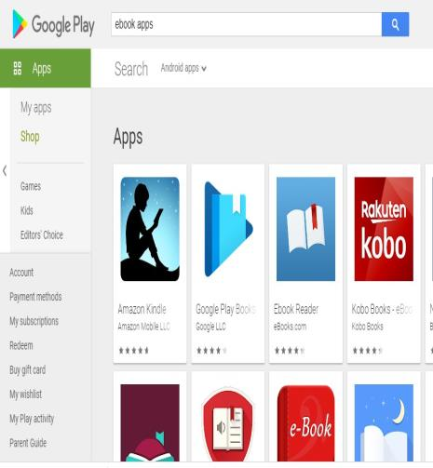
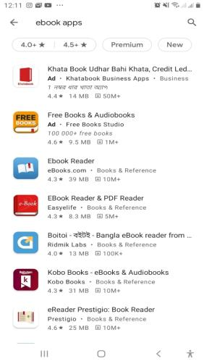
5। ই-বুক অ্যাপস:
মোবাইলের মাধ্যমে 
ই-বুকের অ্যাপস হচ্ছে একটি সফটওয়্যার যেখানে ই-বুক নিজেই একটি অ্যাপস আকারে প্রকাশিত হয়। যেকোনো ই-বুকের অ্যাপস ডাউনলোড করে কম্পিউটার বা মোবাইল ফোনে পড়া যায়। তবে মুদ্রিত বইয়ের মতো ই-বুকও কপিরাইটের আওতায় প্রকাশিত হয়ে থাকে।
http://www.bigganprojukti.com/%E0%A6%B8%E0%A7%87%E0%A6%B0%E0%A6%BE-%E0%A7%AB%E0%A6%9F%E0%A6%BF-%E0%A6%AC%E0%A6%BE%E0%A6%82%E0%A6%B2%E0%A6%BE-%E0%A6%87-%E0%A6%AC%E0%A7%81%E0%A6%95-%E0%A6%85%E0%A7%8D%E0%A6%AF%E0%A6%BE%E0%A6%AA/
মাউস ক্লিক
কম্পিউটারে

Slide 16
দলগত কাজ
শিক্ষার্থীরা পাঁচ জনের একটি গ্রুপ করে নিম্নোক্ত কাজটি সম্পন্ন কর-
ই-বুক ব্যবহারের সুবিধা সমূহ খাতায় লিখে উপস্থাপন কর:

Slide 17
মূল্যায়ন পর্ব-০১
1। ই-বুক রিডারের উদারহরণ কোনটি?
(ক) কিন্ডল (খ) স্যামসাং (গ) নকিয়া (ঘ) ওয়ালটন
√
2। মুদ্রিত বইয়ের হুবুহু প্রতিলিপি টাইপ ই- বুক কি ফরমেটে থাকে?
(ক) ই-পাব (খ) পিডিএফ (গ) অ্যাপস (ঘ) পিক্সেল
√
3। পিডিএফ ফরম্যাটে প্রকাশিত বইগুলো----?
মুদ্রিত বইয়ের হুবুহু প্রতিলিপি
সম্পূর্ণ বই অধ্যায় হিসাবে পাওয়া যায়
সম্পূর্ণ বই একসঙ্গে পাওয়া যায়।
নিচের কোনটি সঠিক?
(ক) i ও ii (খ) i ও iii (গ) ii ও iii (ঘ) i, ii ও iii
√

Slide 18
মূল্যায়ন পর্ব-০২
৪। ই-বুক কয় প্রকার?
(ক) তিন (খ) দুই (গ) পাঁচ (ঘ) ছয়
√
৫। কোন ধরণের ই-বুক মাল্টিমিডিয়া সমৃদ্ধ?
(ক) পিডিএফ (খ) ই-বুক এ্যাপস (গ) HTML (ঘ) চৌকস ই-বুক
√
৬। ই-বুক মুদ্রণযোগ্য হওয়ায়….
চাহিদা অনুযায়ী প্রিন্ট করা সম্ভব
আর্থিক সাশ্রয় হয়
সম্পূর্ণ বই একসঙ্গে পাওয়া যায়।
নিচের কোনটি সঠিক?
(ক) i ও ii (খ) i ও iii (গ) ii ও iii (ঘ) i, ii ও iii
√
৭। Amazon.com এর তৈরি ই-বুক রিডারের নাম কী?
ক) অমনিনেট খ) ইথারনেট গ) কিন্ডল ঘ) পিডিএফ
√

Slide 19
মূল্যায়ন পর্ব-০৩
৮। কোন বইগুলোর মধ্যে তথ্য অনুসন্ধান সহজতর?
ক) হাতে লেখা বই খ) সহায়ক বই গ) ইলেকট্রনিক বুক ঘ) গল্পের বই
√
৯। পিডিএফ এর পূর্ণনাম কী ?
ক) পোর্টেবল ডকুমেন্ট ফর্মূলা খ) পোর্টেবল ডিভাইস ফরম্যাট
গ) পোর্টেবল ডকুমেন্ট ফরম্যাট ঘ) প্যারালাল ডকুমেন্ট ফরম্যাট
√
১০। যে ই-বইগুলো কেবল ইন্টারনেটে পড়া যায় সেগুলো কোন ফরম্যাটে প্রকাশিত হয়?
ক) পোর্টেবল ডকুমেন্ট ফরম্যাট
খ) পোর্টেবল ডিভাইস ফরম্যাট
গ) এইচটিএমএল ফরম্যাট
ঘ) পিডিএফ ফরম্যাট
√

Slide 20
ধন্যবাদ সকলকে
বাড়ির কাজ
সাধারণ বই এর স্থলে ই-বুক ব্যবহারের প্রয়োজনীয়তা বা গুরুত্ব কতটুকু
তার স্বপক্ষে যুক্তি খাতায় লিখে নিয়ে আসবে।

